Slide 1
Comment former les professionnels de santé à aborder les dimensions subjective et sociale des patients ? l’exemple de la méthodologie Paideia en soins primaires au Brésil
MARIANA DORSA
Département de Santé Collective – Faculté de Sciences Médicales – Université de Campinas (UNICAMP) – Brésil
Pôle de Ressources - Île de France - en ETP

Slide 2
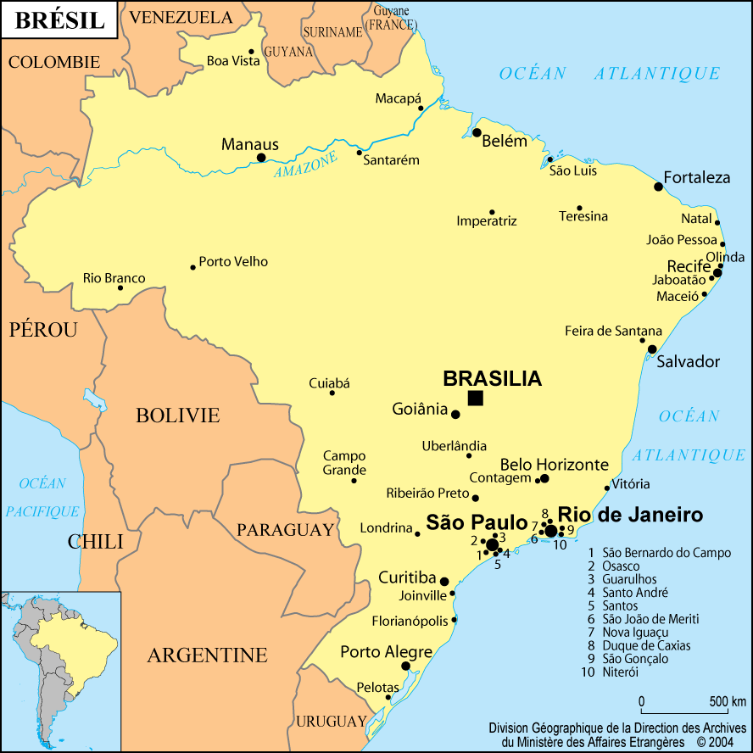

Slide 3


Slide 4
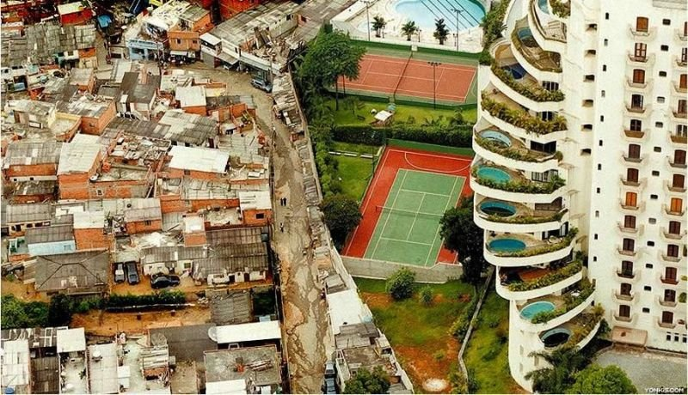

Slide 5
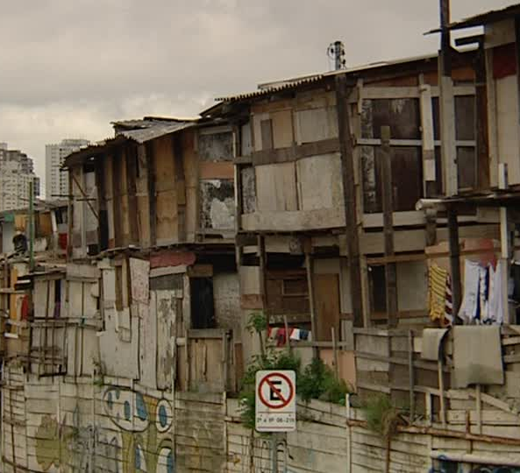
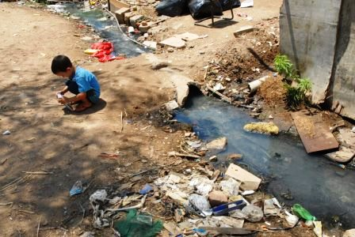

Slide 6
Plan
Contexte : le système de santé publique brésilien
La formation des professionnels de santé
La méthodologie Paideia
Un exemple d’utilisation

Slide 7

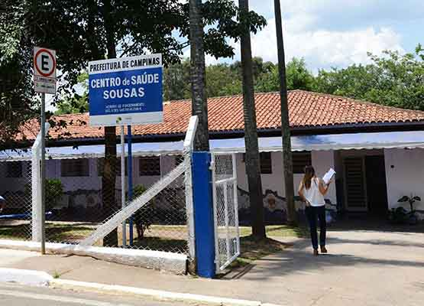
Le système de santé publique brésilien
Universel ; intégral ; décentralisé ; hiérarchisé
Cogestion et contrôle social
Soins Primaires : continuité ; adscription/territoire ; coordination ; famille et communauté ; régulation
Soins + prévention + promotion + éducation
Équipes interdisciplinaires (MG, infirmier, aide soignant, dentiste, agents communautaires de santé + support : psychologue, kiné, assistant social…)
Abordage centrée sur le patient

Slide 8
La formation des professionnels de santé
Paradigme biomédical : centré sur la maladie
Vision plus large de la santé :
  L’univers émotionnel, symbolique et socioculturel
  Pratiques en santé : relation professionnel-patient (affects, pouvoir…)
Modèle d’éducation traditionnel : transmission d’information
Compétences techniques + éthiques et relationnelles
Sensibilité, capacité de réflexion et d’action dans des contextes complexes et d’incertitude
Théorie-pratique (réflexion et intervention) : à partir de situations concrètes

Slide 9

La méthodologie Paideia
Développé au Brésil (Campos, 2000) pour l’appui au changement des pratiques de santé
  Services de santé, formation initiale et continue
    Gestion participative
    Rapport entre gestion et modèle de soins
    Valorisation des éléments subjectifs
Groupes de discussion sur la pratique (analyse des pratiques) :
  Capacité d’analyser, de prendre des décisions et d’agir sur la réalité
  Interférer sur le contexte institutionnel (cogestion, travail interprofessionnel, abordage centrée sur le patient…)

Slide 10
La méthodologie Paideia
Espace collectif (rencontres périodiques) :
  Discussion des cas + projets d’intervention
« L’appuyeur » :
  Soutien + impulsion vers le mouvement
  Demandes du groupe + thèmes apportés (mener le groupe à attendre les objectifs)
  Passer de l'analyse à l'intervention

Slide 11
La méthodologie Paideia
Discussion de cas
  Cas réels, suivis par les professionnels (Balint, 1988)
  Cas cliniques, mais aussi problèmes communautaires, de santé publique, situations d’ordre gestionnaire…
  Construction du cas, au sens psychanalytique : le récit d'un cas est une histoire reformulée à partir de la subjectivité́ du professionnel
  La relation professionnel-patient (affects, conflits…) et la manière dont l’équipe s'organise
À chaque rencontre :
  Analyse d’un cas + définition des modes d’intervention
Évaluation des actions et redéfinition de l’intervention

Slide 12
Un exemple d’utilisation de la méthodologie paideia
« Cours de Formation Continue en Santé de la Famille »
  80 professionnels des soins primaires de la ville de Campinas (São Paulo)
  4 groupes de 20 professionnels
  18 mois – rencontres hebdomadaires de 4 heures
  Recherche interventionnelle – thèse de doctorat
Le cas de « Ana »
  75 ans, mère de 12 enfants
  Hypertension, douleurs, migraines, insomnie – étiquette « polyplaintive »
  Elle prenait ses médicaments de façon irrégulière et n’acceptait pas d’être soignée par sa famille
  Agressivité et plusieurs conflits avec l’équipe

Slide 13
Un exemple d’utilisation de la méthodologie paideia
Discussion du groupe :
  L’approche prescriptive
  L’impuissance par rapport à la complexité
  La résolution des problèmes dans les soins primaires (guérison x accompagnement dans la durée)
Les interventions proposées et leurs effets :
  Une visite « sans prétentions » chez la patiente >>> diagnostic approfondi >>> resserrement des liens
  Discussion avec les fils >>> rapprochement de la famille
Changement de la relation entre l´équipe et la patiente :
  « Le fils lui a repeint les murs et lui a remplacé quelques meubles. Ana était sereine, elle disait que ce n’était pas nécessaire, mais qu'elle en était reconnaissante et heureuse. Lors d'une autre visite, Ana nous a invité à entrer chez elle et nous a dit qu'elle avait été très touchée par nos efforts. Elle nous a pris dans ses bras »
  « C’était l'effet d'action et de réaction : en peu de temps, Ana allait bien mieux. Actuellement, c'est quelqu'un de différent de celle qui nous faisait fuir quand elle se présentait au centre de santé »
  « Nous nous sommes aperçus qu'il faut une écoute et une action moins prescriptive et répressive. L’équipe se sent plus productive et utile. On constate moins d'angoisse et plus de capacité́ de résolution »

Slide 14
Les effets de la méthodologie paideia
Sur les pratiques – du soin à l’accompagnement :
  Développement de la capacité d´écouter, de réfléchir et de dialoguer
    Éviter l’angoisse de « ne pas savoir » - médicaments, valeurs morales du professionnel
    Identification des affects
    Rapprochement des liens avec la patiente >>> meilleure compréhension des besoins
  Changement de posture - disponibilité à « être là » :
    Poser le stylo et regarder dans les yeux
    Poser des questions ouvertes et stimuler le récit sur les sentiments et les significations
    Faire attention sur le ton et le rythme de la parole, les gestes
    Valoriser le silence

Slide 15
Les effets de la méthodologie paideia
Sur le travail en équipe :
    Projet commun, significations du travail – besoin d’un lieu et un temps
    Finalités des soins primaires – des actions prioritaires
    Réunions axées sur les projets – travail collectif – constitution d’une vrai équipe
  Surcharge
    L'espace collectif et le partage des expériences >>> production de santé des professionnels
Sur « soi-même » :
  Le cas le plus difficile – implication
  Sentiments, préjugés
  La valeur du travail – soins primaires x hôpital
  Changement de posture dans d’autres domaines - vie personnelle

Slide 16
Conclusion
  Connaissance + attitudes, postures, compétences
  Discussion des cas :
    Comprendre les rapports
    Échanger des expériences et enrichir les actions
  Théorie-pratique :
    Capacité d'analyse et d'intervention
  Pratiques sensibles à la complexité biopsychosociale, co-construites, et à la recherche du développement de l’autonomie

Slide 17
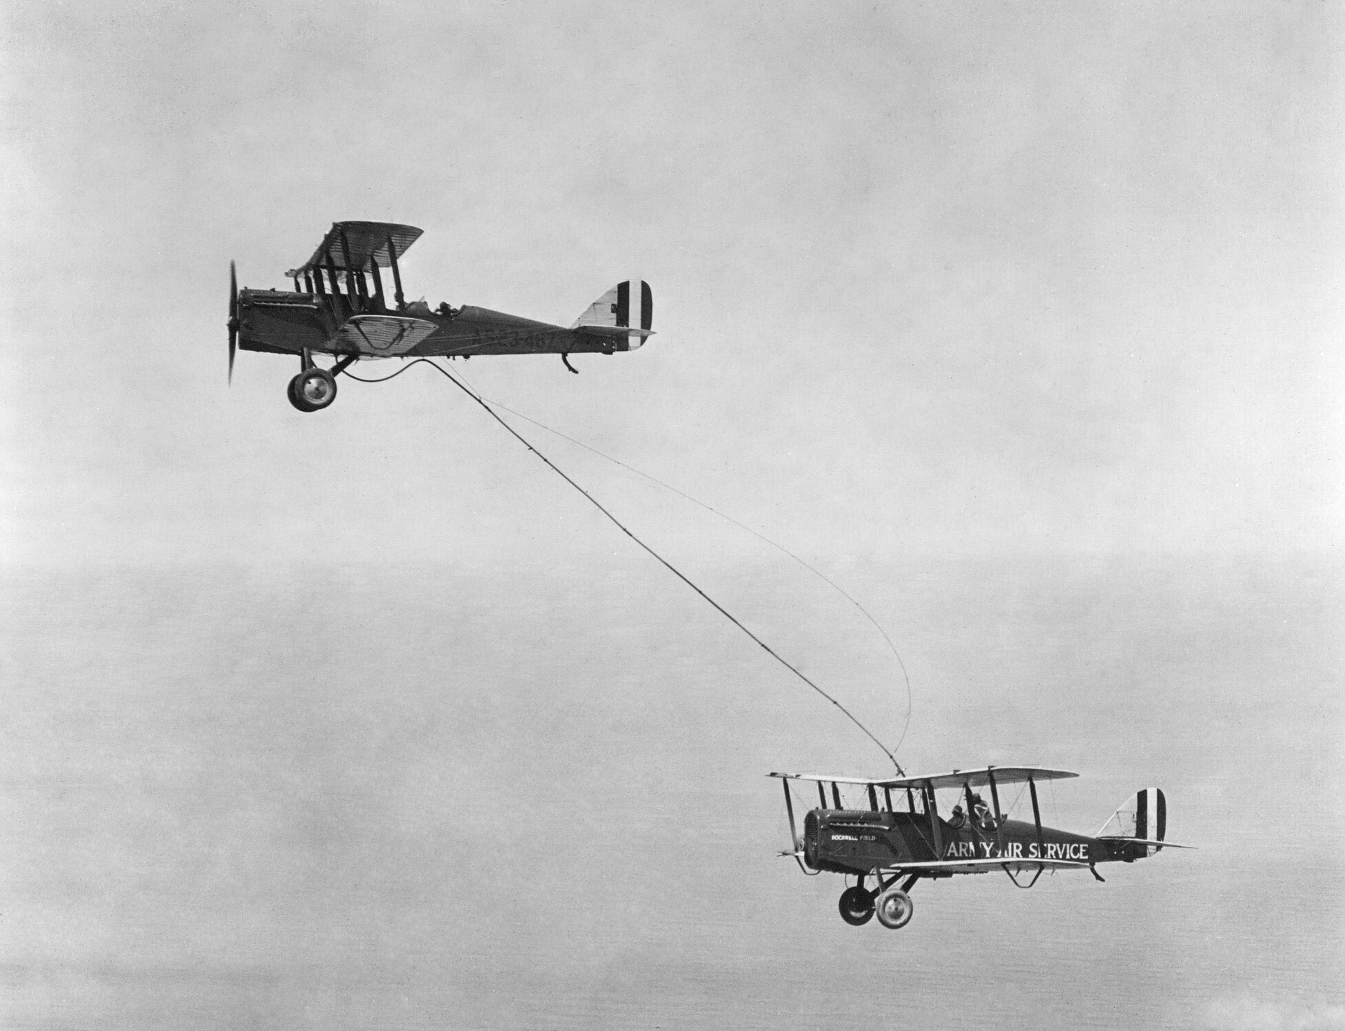
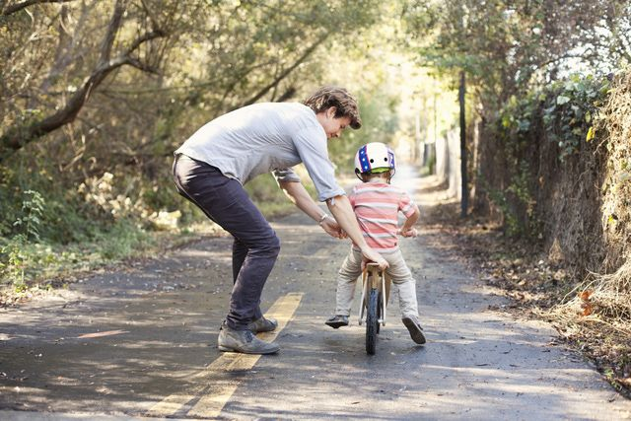
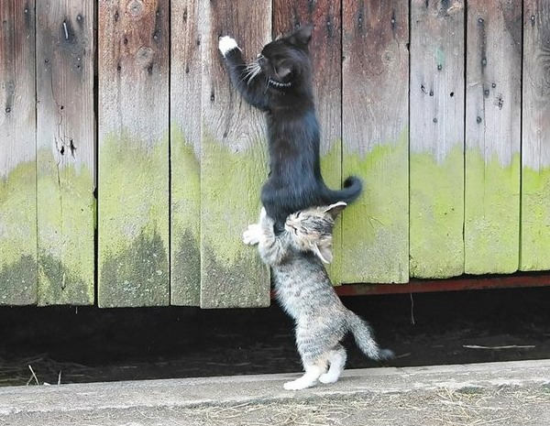
Appuyer, Soutenir, Accompagner les professionnels les
Patients

Slide 18
Réferences bibliographiques:
BALINT, M. Le médecin, son malade et la maladie. Paris: Payot, 2003.
CAMPOS, GWS. Um método para análise e co-gestão de coletivos. São Paulo: Hucitec, 2000.
madorsa@poletp.fr

